Slide 1

Ciência e Visualização de Dados em Saúde 1s/2020
Análise de Dados sobre o Diabetes no Brasil - VIGITEL
Heitor Soares Mattosinho 262947
João Guilherme Ito Cypriano 061701
Stephania Slis Raggio Santos 137608
Tainá Peres Passos 194220

Slide 2

Introdução
Diabetes
DNTC (doença crônica não transmissível)
Acomete todas faixas etárias
Classificada em tipos
Insipidus
Mellitus

Slide 3
Classificação do Diabetes
Diabetes
Insipidus
Melitus
Tipo1
Tipo 2
Gestacional
Outros Fatores

Slide 4
Motivação
1,6 milhões de mortes por ano no mundo
Mundialmente
Acomete 422 milhões de pessoas
Brasil
DCNTs foram responsáveis por 74% das mortes 5% provenientes de diabetes em 2016.
Maioria em países em desenvolvimento

Slide 5
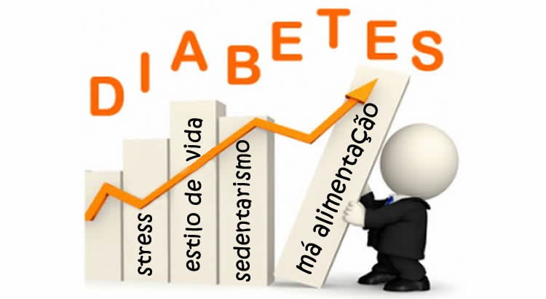
Com base nos dados do Vigitel de 2007 a 2019 qual a prevalência de diabetes em amostras da população brasileira e quais fatores podem estar associados a esta doença?

Slide 6

Objetivo
Avaliar a prevalência de diabetes em brasileiros e verificar se há associação com outros fatores da pesquisa Vigitel de 2007 a 2019.

Slide 7


VIGITEL: o que é?
É um sistema do Ministério da Saúde que promove a vigilância de fatores de risco e proteção para doenças crônicas por inquérito telefônico.
Teve início em 2006.
Realizado com adultos, maiores de 18 anos, nas 26 capitais brasileiras e no Distrito Federal.
Visa fornecer informações importantes para o planejamento de políticas públicas de promoção e prevenção que reduzam a ocorrência e a gravidade das doenças crônicas, melhorando assim a saúde da população.

Slide 8

Base de dados
http://svs.aids.gov.br/download/Vigitel/

Slide 9





Ferramentas

Slide 10

Dificuldades
Grande volume de dados (50.000 linhas x 400 colunas por tabela);
Códigos de colunas não estavam homogêneos;
O dicionário do Vigitel não descrevia todas as colunas;
Colunas faltantes em algumas tabelas;
Dificuldade para criar tabelas;
Peso Rake;

Slide 11
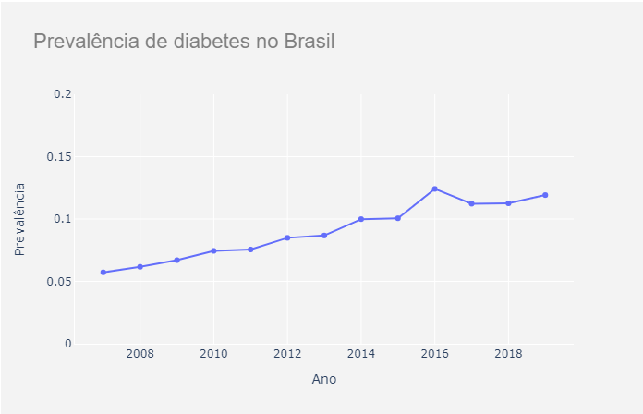
11%
5%

Slide 12
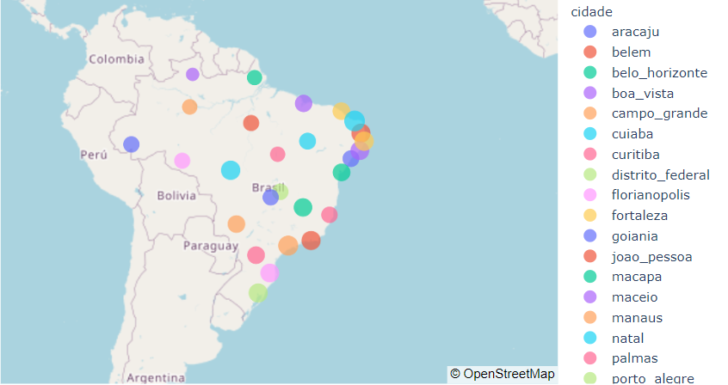

Slide 13
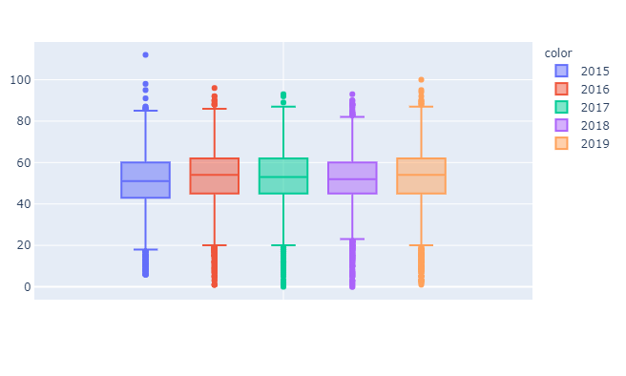
Boxplot comparativo Início da idade da diabetes x Ano
mediana de 2015: 51 anos
Início da Idade da diabetes ( anos)
mediana de 2019: 54 anos
2015
2016
2017
2018
2019
Ano

Slide 14
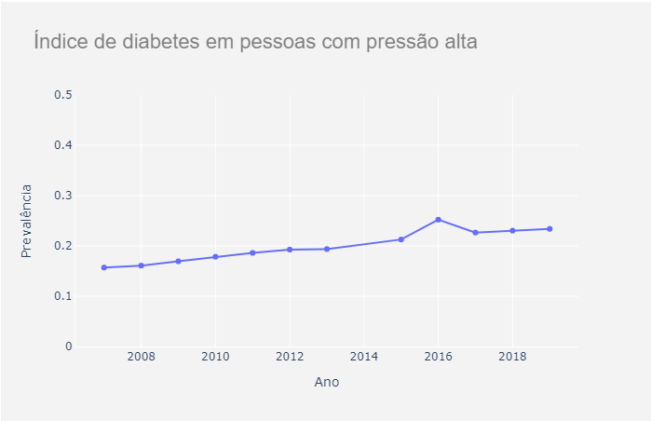
23%
15%

Slide 15
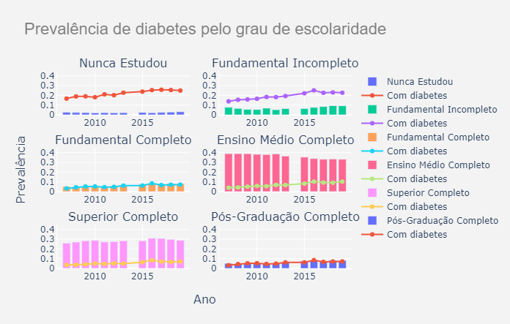

Slide 16
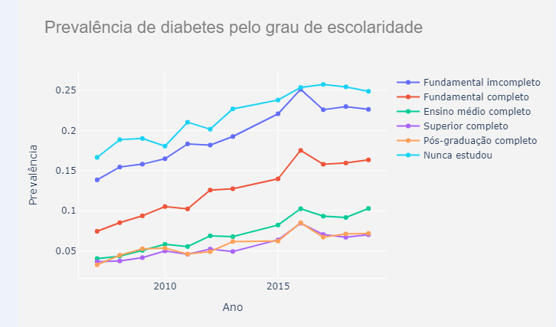
24%
16%
22%
16%
13%
7%
10%
7%
4%
7%
3%
3%

Slide 17
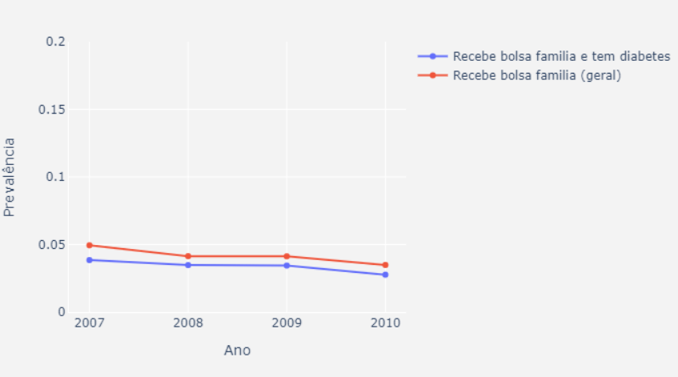
Prevalência de pessoas que recebem bolsa família e possuem diabetes e prevalência de pessoas que recebem bolsa família
4%
3%
3%
2%
2016 2017 2018 2019

Slide 18
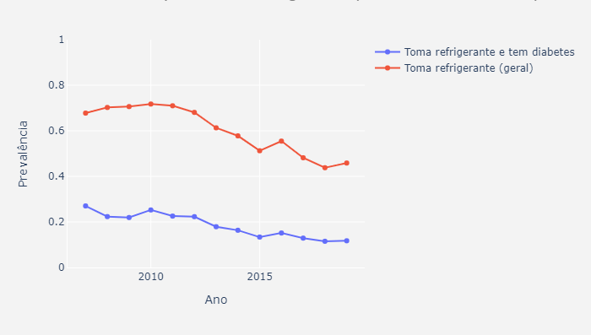
Prevalência de consumo de refrigerante
67%
45%
27%
11%

Slide 19
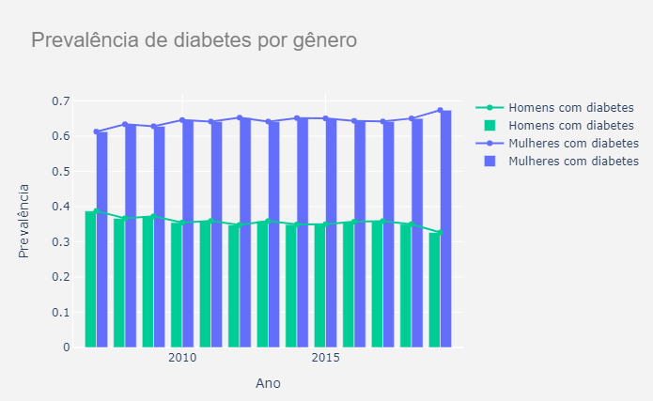
67%
61%
38%
32%

Slide 20

Conclusão
Prevalência de diabetes aumentou 6% em 13 anos;
Prevalência de consumo de refrigerante diminuiu;
Prevalência de diabetes em pessoas com bolsa família apresenta tendência de redução, diferentemente da tendência global;
Prevalência maior entre as mulheres em relação aos homens, e mais que o dobro em 2019;

Slide 21

Trabalhos Futuros
Melhorar a limpeza e entendimento
da base;
Implantar ponderação Rake;
Utilizar outras bases de dados;
Dados socioeconômicos;
Dados alimentícios mais complexos;

